Slide 1
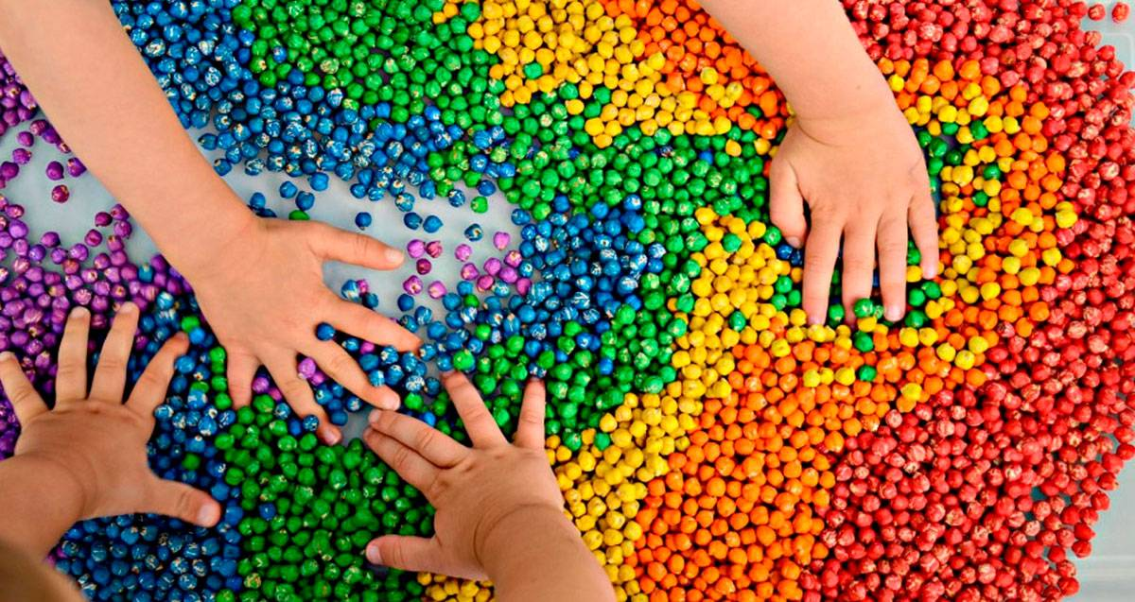
Сенсорные игры как средство развития познавательного интереса ребенка с ЗПР.
Автор : Биешова Василя Юсуповна,
учитель-дефектолог
МДОАУ «Детский сад №121 «Золотой колосок»

Slide 2
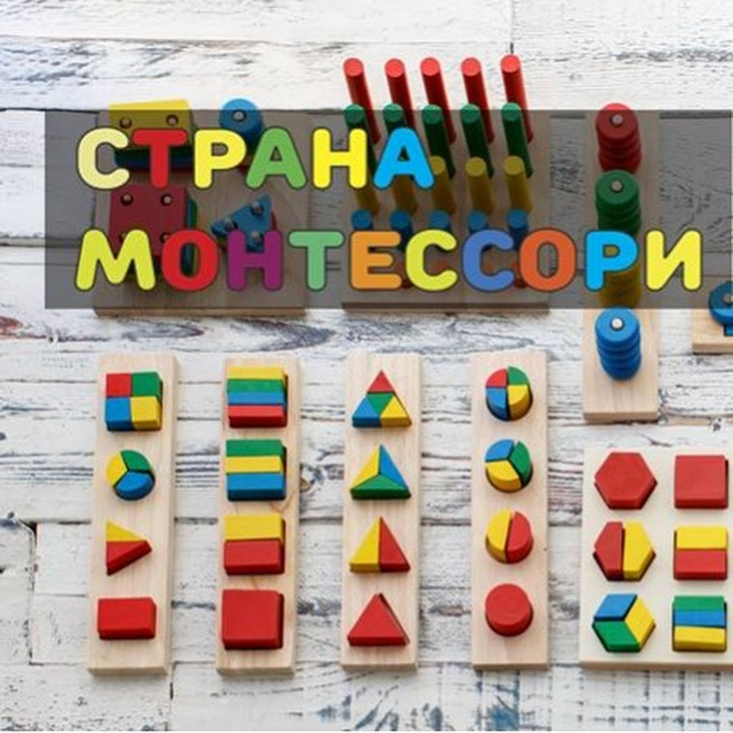
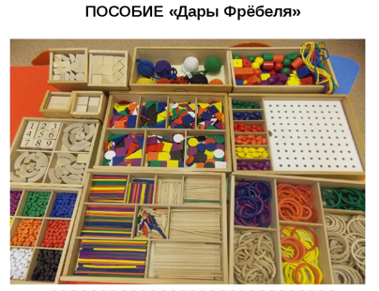
Сенсорное развитие – это развитие восприятия ребенка и формирование его представлений о внешних свойствах предметов: величине, цвете, форме, положении в пространстве, запахе, вкусе.

Slide 3
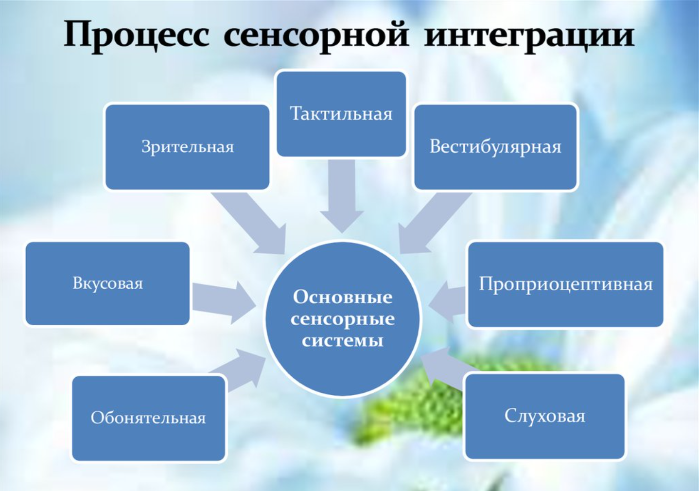

Slide 4
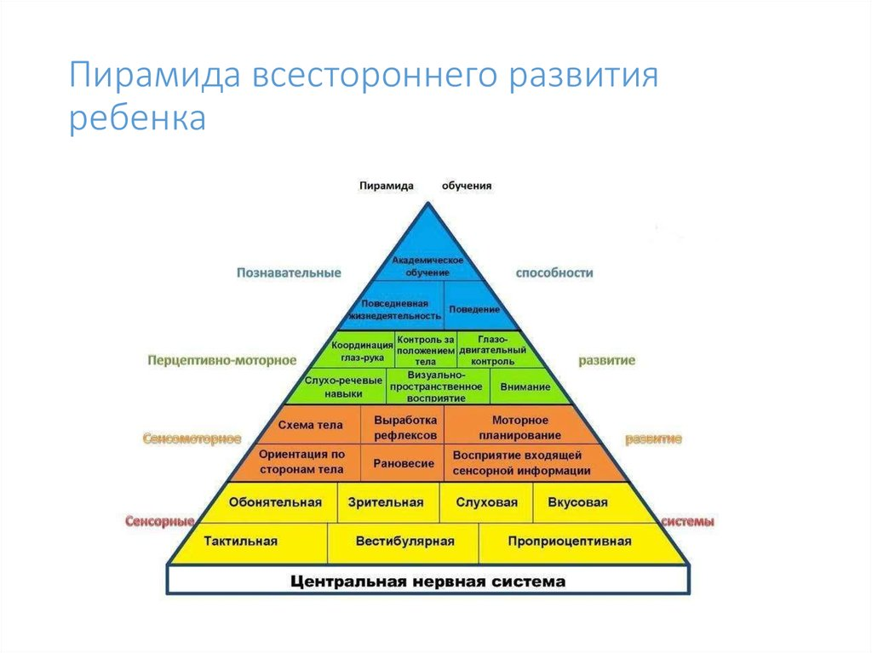
Сенсорное развитие – фундамент развития ребенка

Slide 5
Выделяют следующие особенности сенсорного воспитания у детей с ЗПР:
не замечают «на глаз» который предмет по размеру ближе к данному;
не знают приема сравнения наложением;
при составлении пирамидки не умеют находить следующее кольцо, берут первое попавшееся;
у них отсутствует этап обдумывания;
им трудно переключиться с только что сделанного вывода на другой;
не могут отвлекаться от размеров предметов, составляющих совокупности;
не умеют размещать предметы удобным для себя способом;
не умеют устанавливать среди них определенный порядок;
не умеют давать характеристику пространственным отношениям данных предметов;
не различают оттенки цветов.

Slide 6

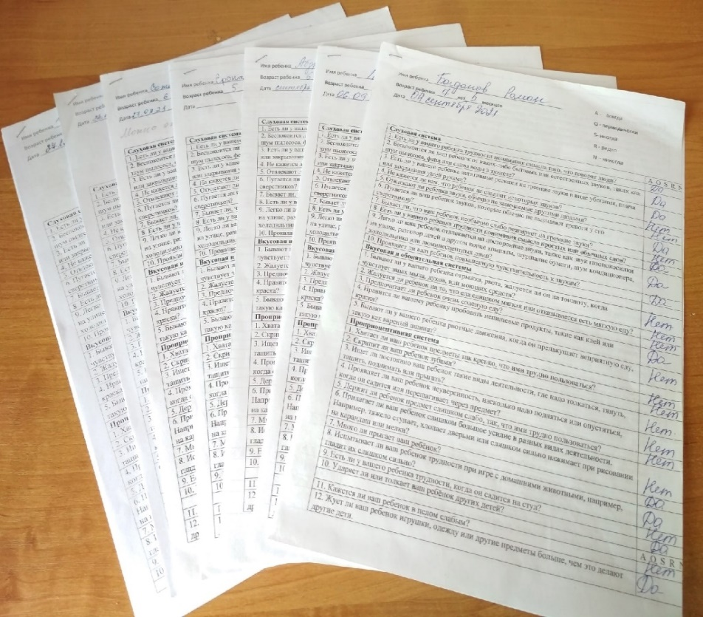
Диагностика уровня сенсорного развития:
-изучение анамнеза;
-наблюдение;
-опрос;
-анкетирование;

Slide 7
Цель сенсорного развития - формирование сенсорных способностей детей.
Задачи: -создать условия для обогащения и накопления сенсорного опыта детей в ходе предметно-игровой деятельности через дидактически игры; -формировать умения ориентироваться в различных свойствах предметов (цвете, величине, форме, количестве);
–стимулировать речевое сопровождение собственных предметных действий;
-воспитывать первичные волевые черты характера в процессе овладения целенаправленными действиями с предметами (умение не отвлекаться от поставленной задачи, доводить ее до завершения, стремиться к получению положительного результата )

Slide 8
Сенсорное развитие реализуется в
3 направлениях:
1. Создание специальных средовых условий, облегчающих восприятие окружающих объектов и продуктивное взаимодействие с ними, адаптация среды с учётом потребностей ребёнка.
2. Комплекс специальных игр и упражнений.
Важно, чтобы при выполнении упражнений было как можно меньше принуждения.
3.Работа с родителями

Slide 9
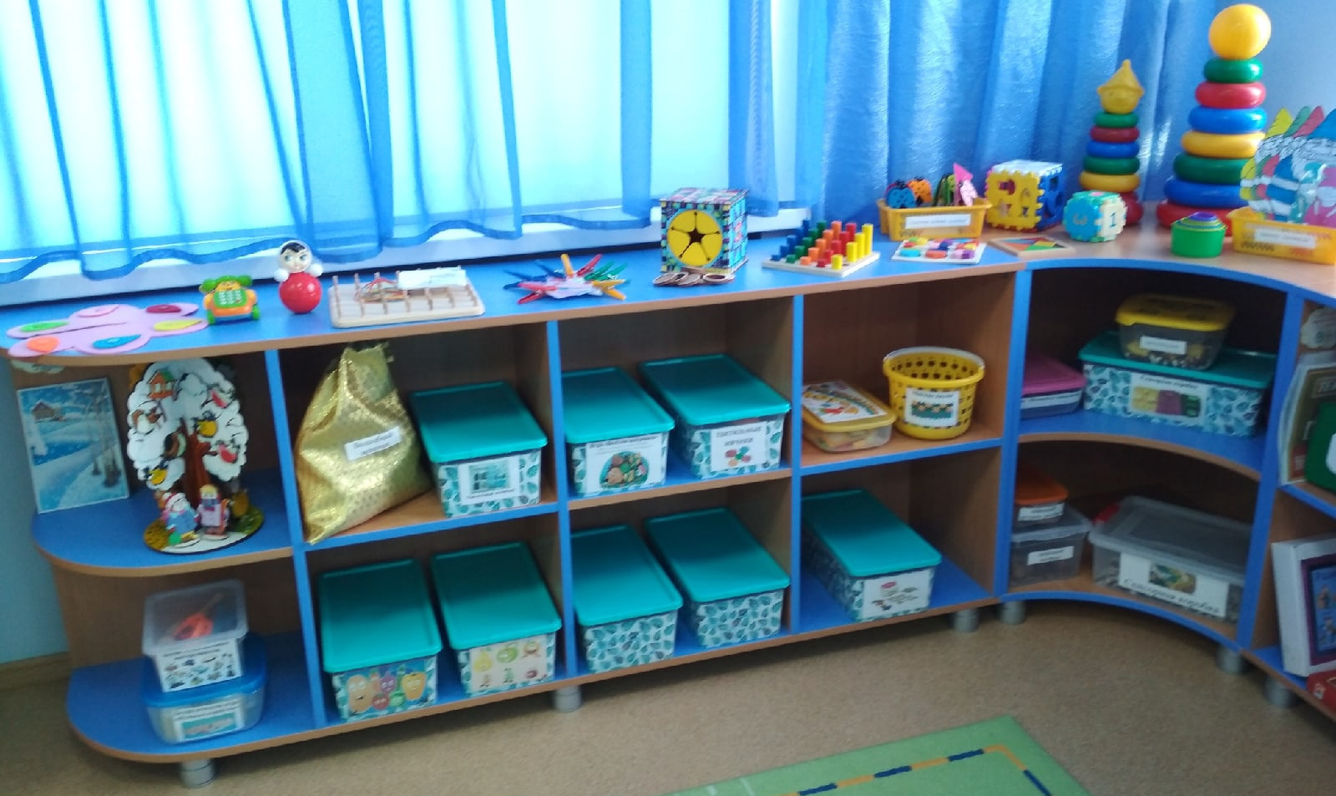
Развивающая предметно-пространнственная среда:
центр сенсорного развития в кабинете
учителя -дефектолога

Slide 10
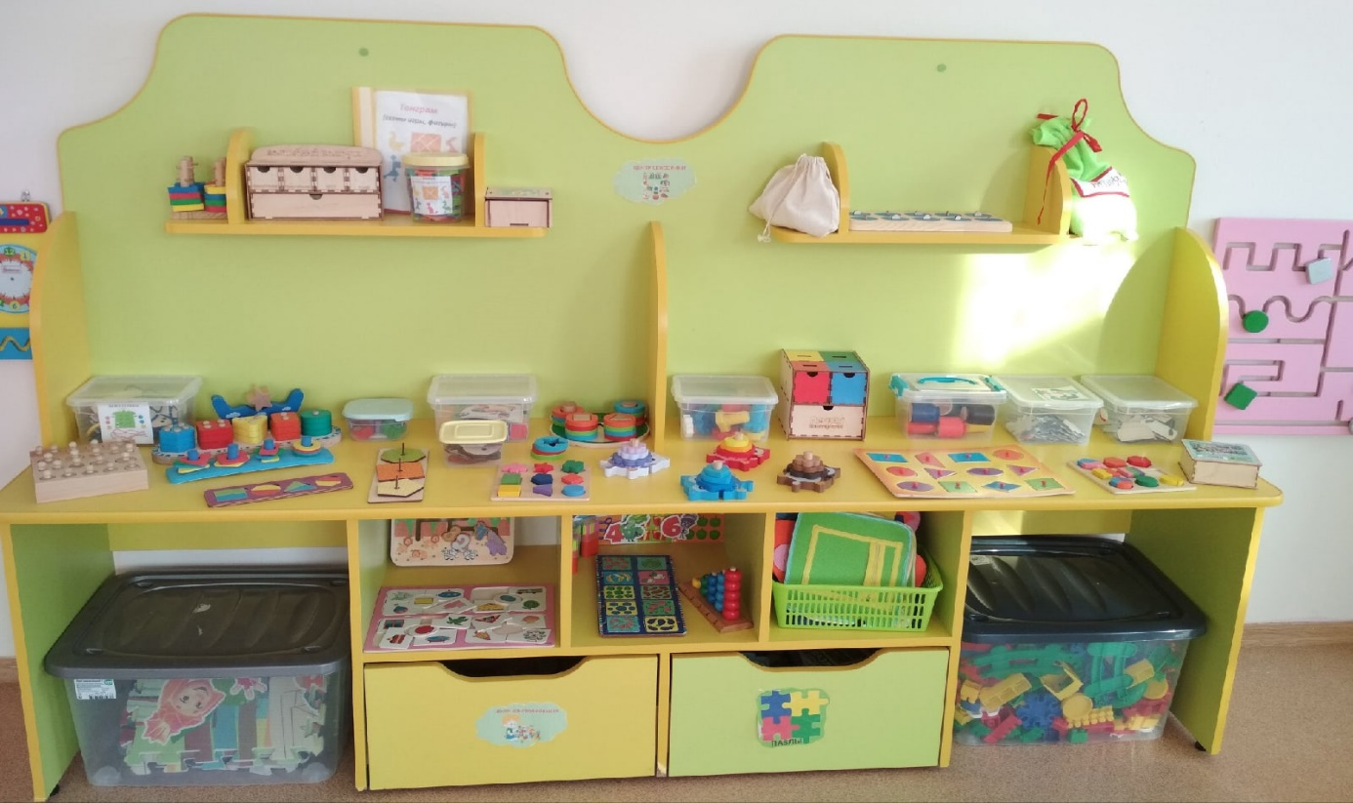
Развивающая предметно-пространнственная среда:
центр сенсорного развития в группе

Slide 11
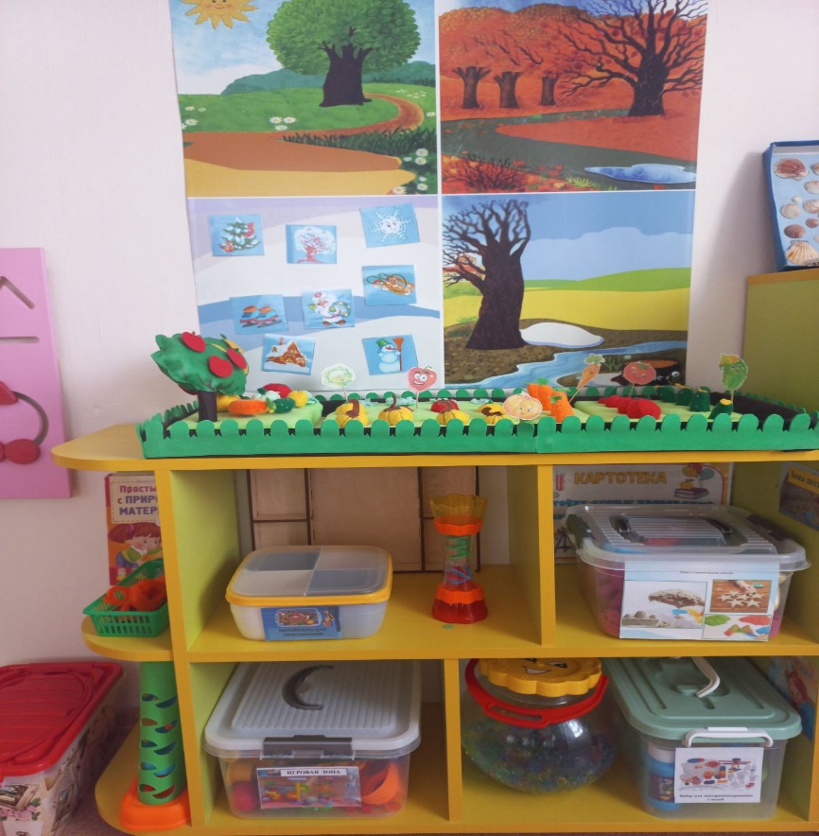
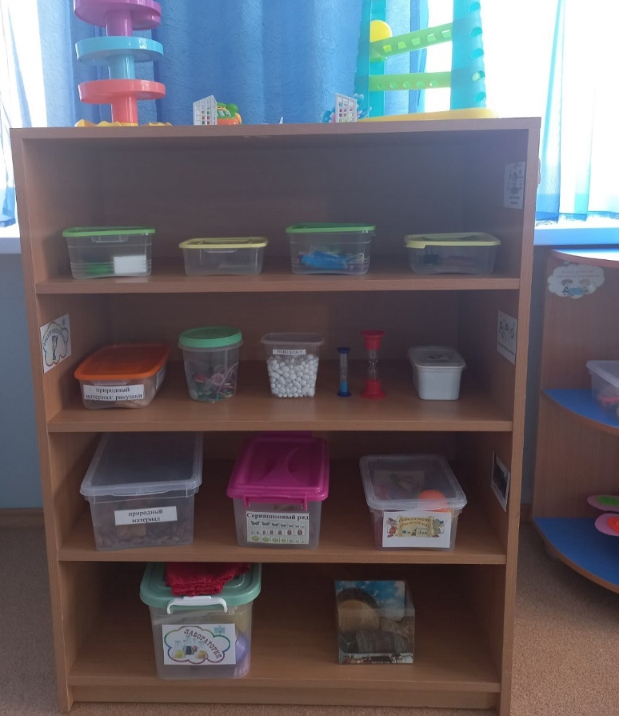
Развивающая предметно-пространнственная среда:
центр экспериментирования

Slide 12
ДИДАКТИЧЕСКИЕ ИГРЫ
Дидактические игры на развитие тактильных ощущений
Дидактические игры и упражнения для закрепления понятия формы
Дидактические игры и упражнения на закрепления понятия величины Дидактические игры и упражнения на закрепление цвета

Slide 13
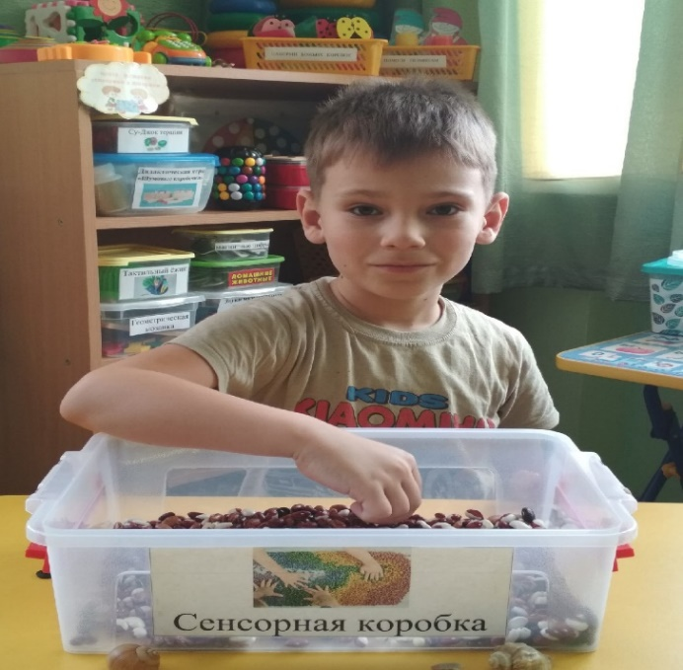
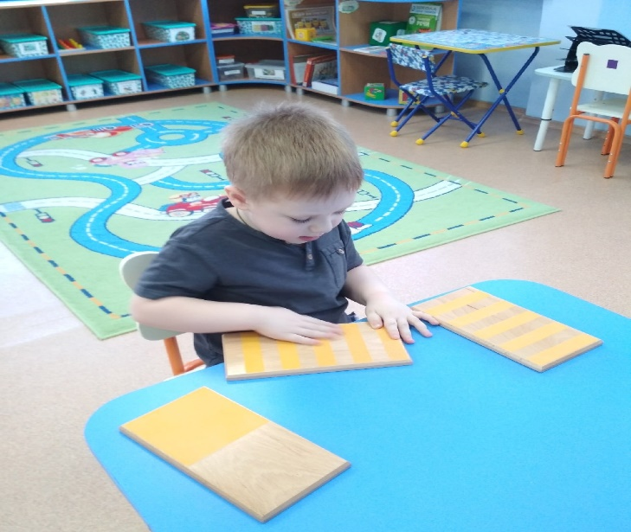
Дидактические игры на развитие тактильных ощущений
"Чудесный мешочек" "Определи на ощупь"(найти предметы различающиеся по одному признаку) "Платочек для куклы" (определение предметов по фактуре материала, в данном случае определение типа ткани) "Узнай фигуру"(предлагается на ощупь достать из мешочка предложенную фигуру) " Найди пару"(предлагается ребенку на ощупь найти пары одинаковых предметов)

Slide 14
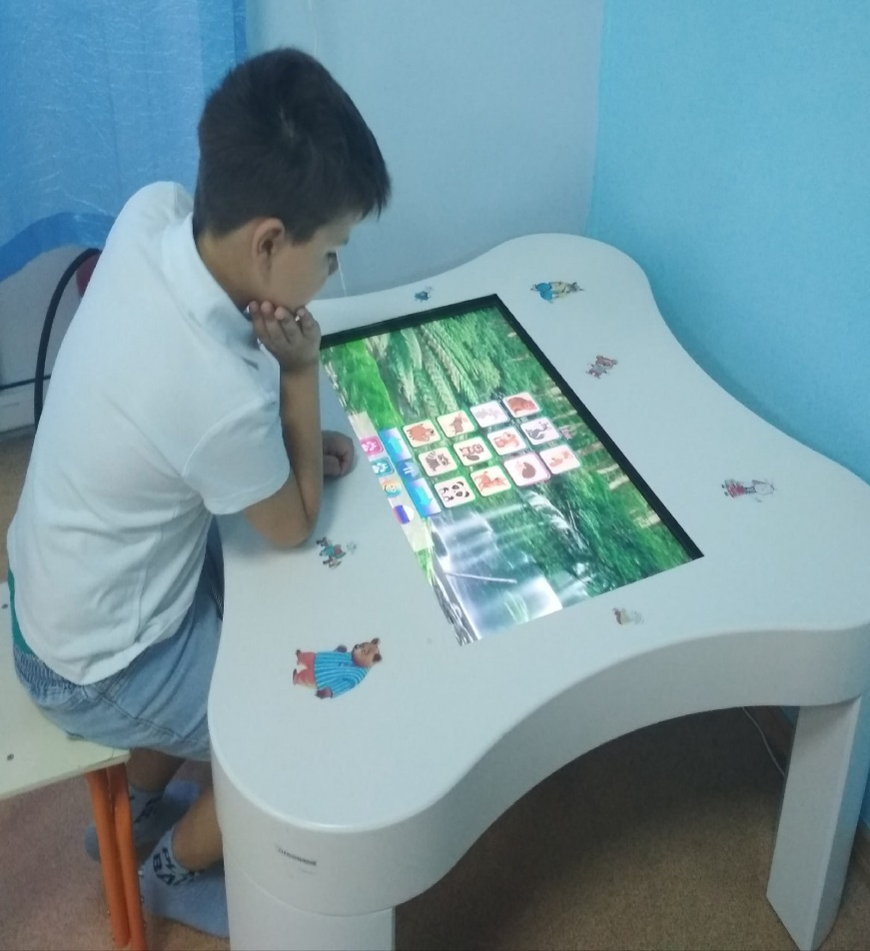
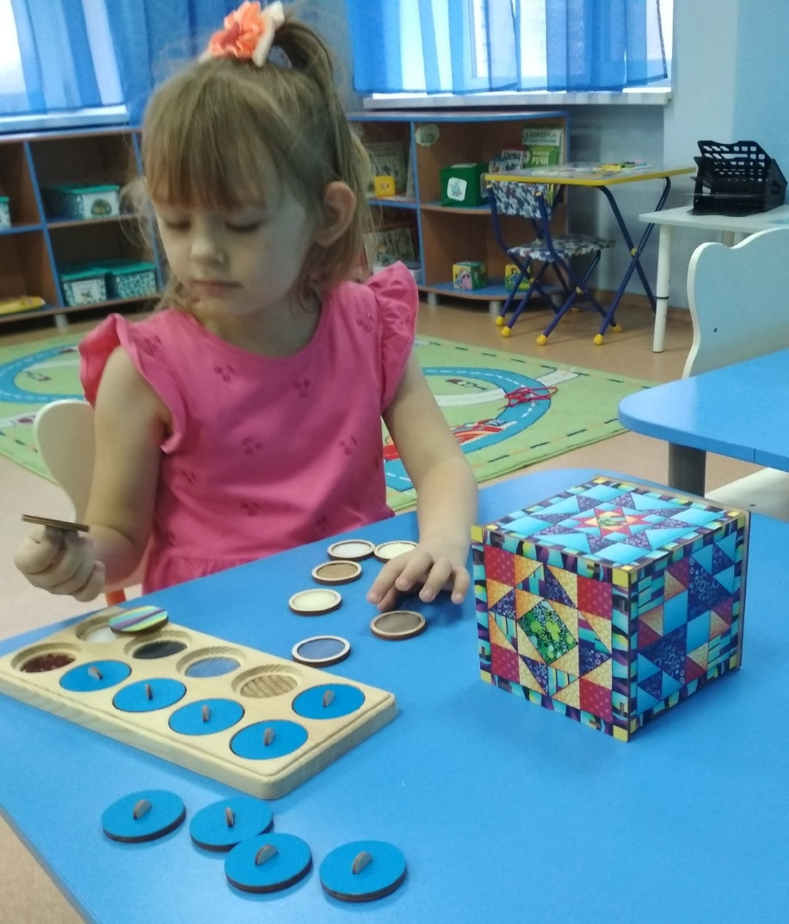

Slide 15
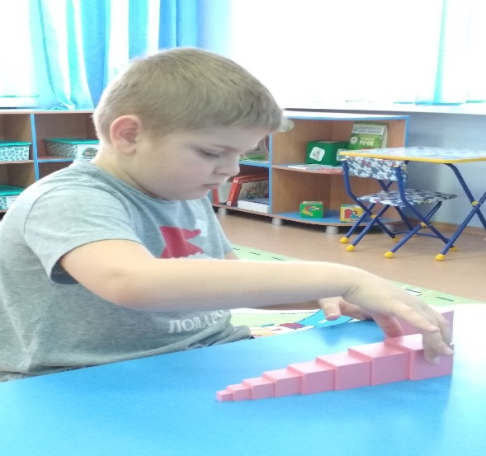
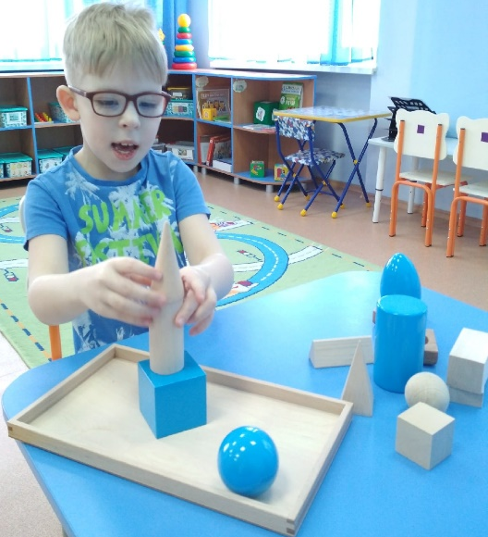
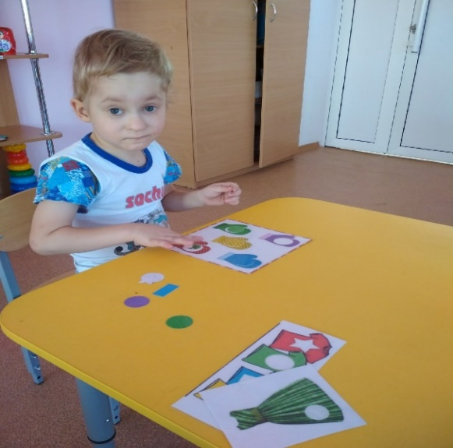
Дидактические игры и упражнения для закрепления понятия формы
"Найди предмет указанной формы" (ребенку предлагается найти картинки с изображением предметов, по форме похожих на заданную форму) "Из каких фигур состоит …?" (нужно по рисунку определить, из каких геометрических фигур состоит предмет и сколько их) "Найди предмет такой же формы" (учить выделять форму в конкретных предметах окружающей обстановки) "Какая фигура лишняя?"(определение лишней фигуры в ряду из четырех геометрических фигур, предложить объяснить принцип исключения)

Slide 16
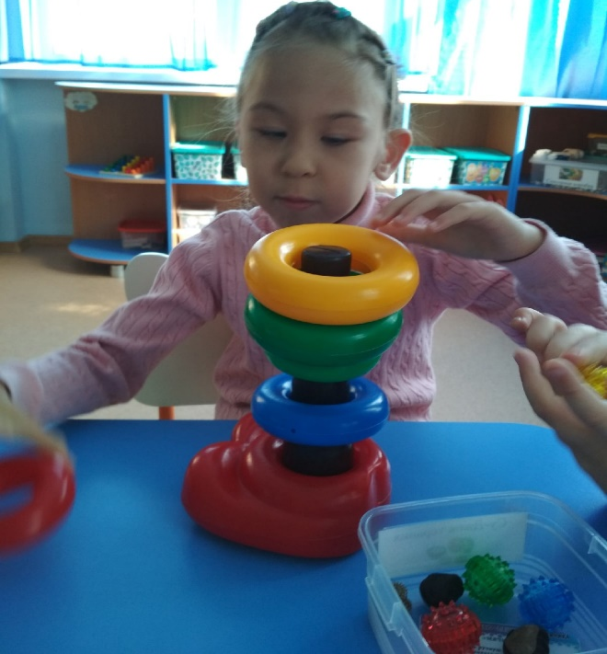
Дидактические игры и упражнения на закрепления понятия величины
"Сравни предметы по высоте" "Самая длинная, самая короткая"(предложить разложить разноцветные ленты по длине, от самой короткой до самой длинной, как вариант можно предложить сравнить ленты по нескольким признакам) "Разноцветные кружки"(предложить положить кружки (либо другую геометрическую фигуру) начиная от самого большого, так чтобы был виден цвет предыдущего кружка) видов игрушек разных размеров по пяти разным коробкам в зависим "В какую коробку?«
(распределить пять ости от размера) "Дальше - ближе"(предложить по рисунку
определить положение игры и
предметов: какие нарисованы
ближе, а какие – дальше)

Slide 17
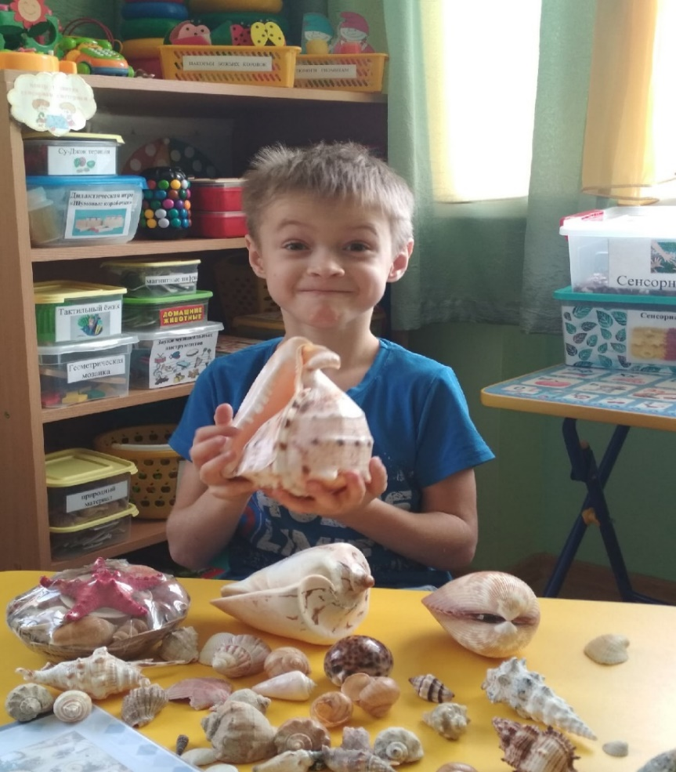
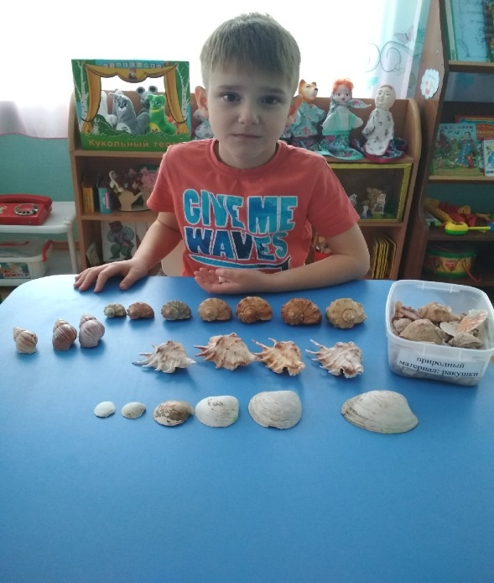

Slide 18
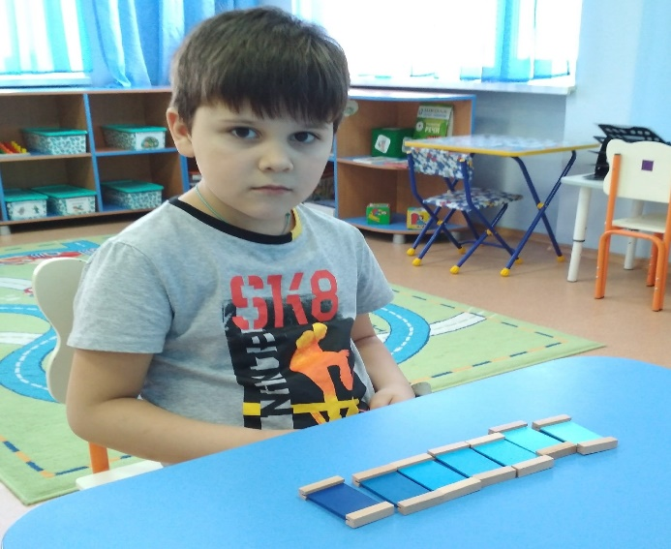
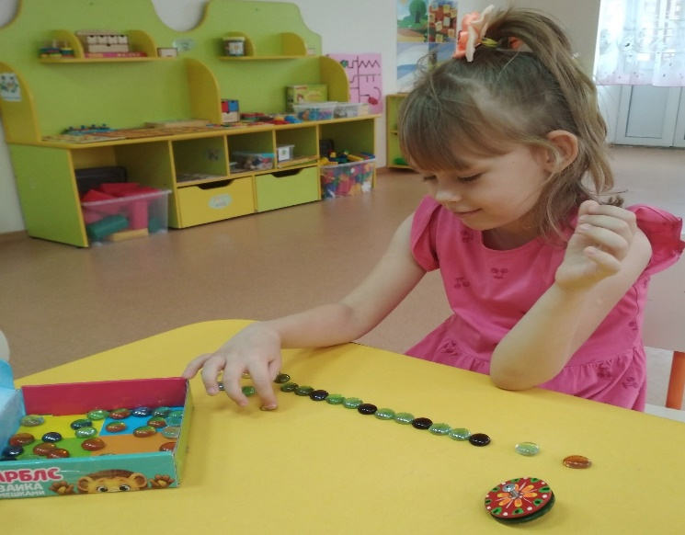
Дидактические игры и упражнения на закрепление цвета
"Какого цвета не стало?" "Какого цвета предмет?"(предложить подобрать необходимый цвет для предмета) "Собери гирлянду"(предложить по памяти собрать гирлянду из разноцветных кружков в соответствии с образцом) "Какие цвета использованы?"(показывая изображение предметов одного цвета и его оттенков, учить называть и различать два оттенка одного цвета, упражнять в употреблении слов, обозначающих цветовые оттенки) "Уточним цвет"(учить различать и называть близкие цвета)

Slide 19
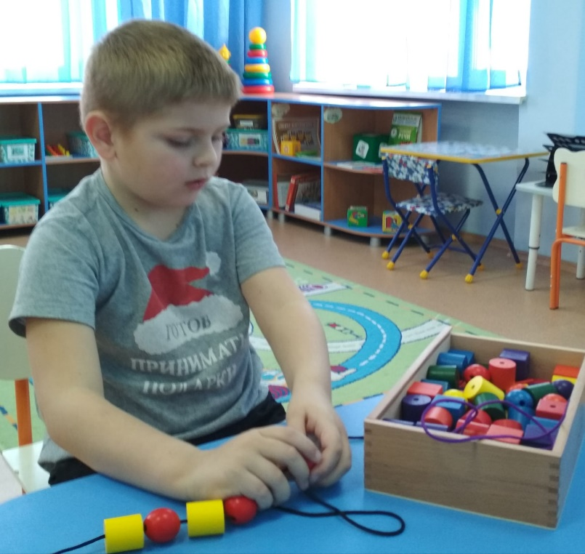
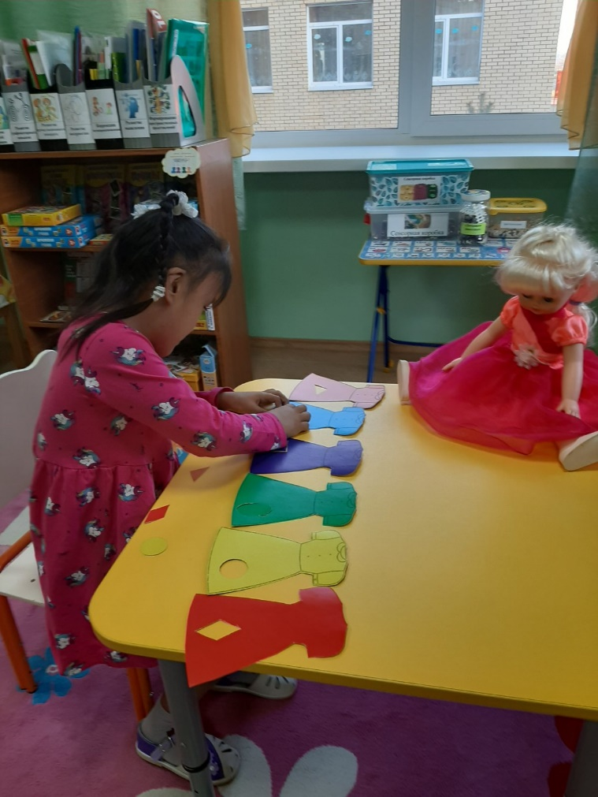
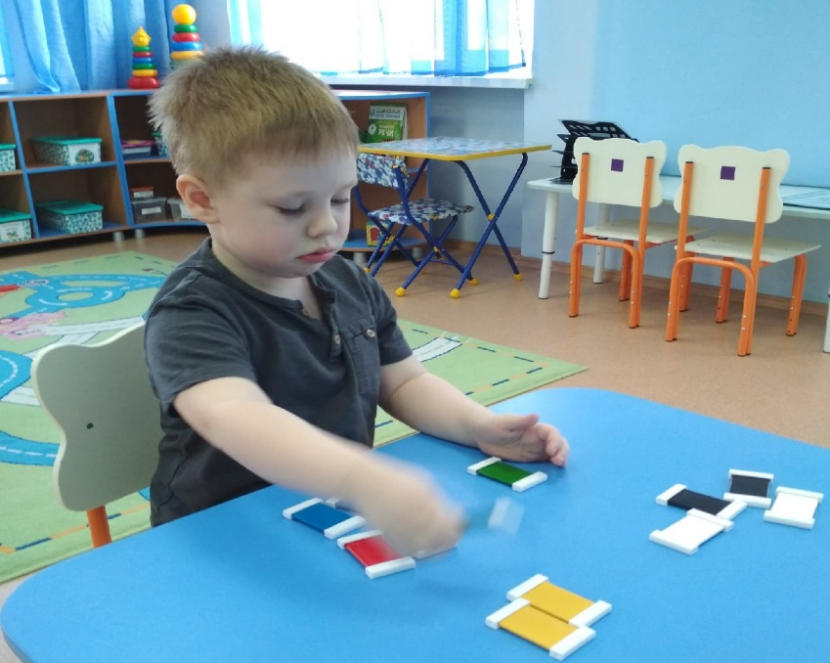

Slide 20
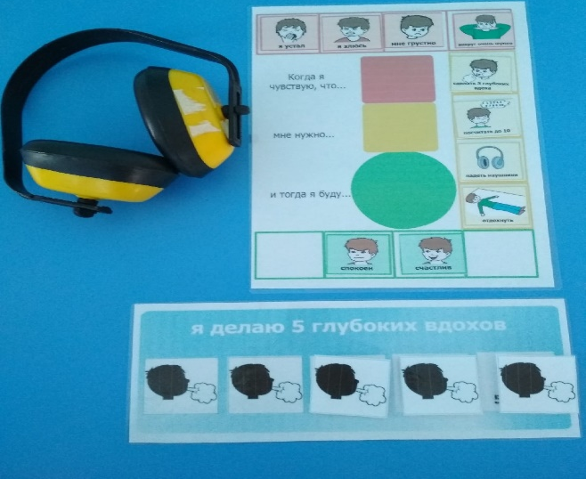
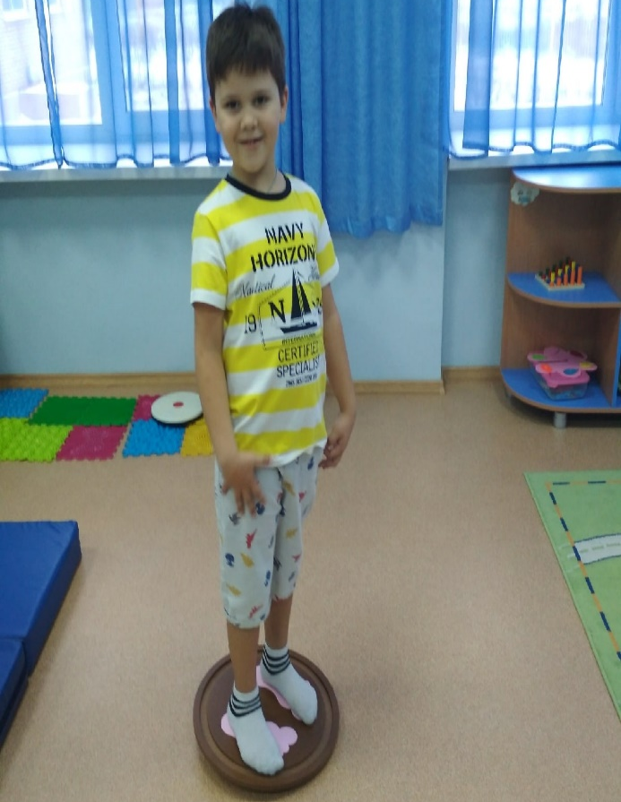
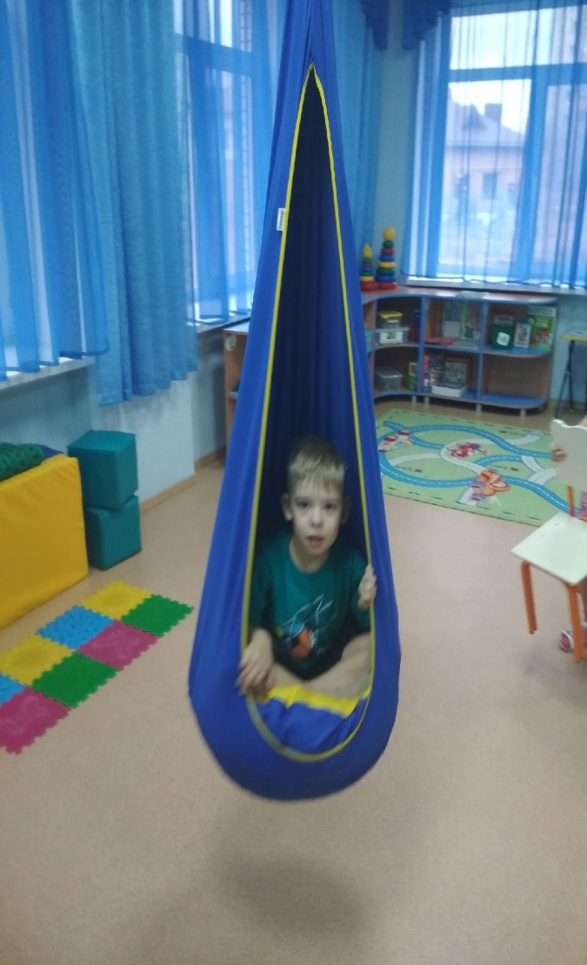

Slide 21
Вывод:
Таким образом, целенаправленная систематическая работа по сенсорному воспитанию оказывает существенное воздействие на весь ход психического развития ребенка, стимулируя развитие деятельности, мышления и речи. Развитие сенсорного восприятия и актуализация разнообразных представлений об окружающем мире лежат в основе формирования возрастных психологических новообразований и становления всех видов детской деятельности и поведения. Это тот базис, который постоянно должен развиваться и совершенствоваться на всех годах обучения и воспитания ребенка, в практических и продуктивных видах деятельности.

Slide 22
СПАСИБО ЗА ВНИМАНИЕ!!!

